Slide 1
Tuần 33
Bài 94: Em vui học Toán – Tiết 2
TOÁN 2
Tập 2

Slide 2
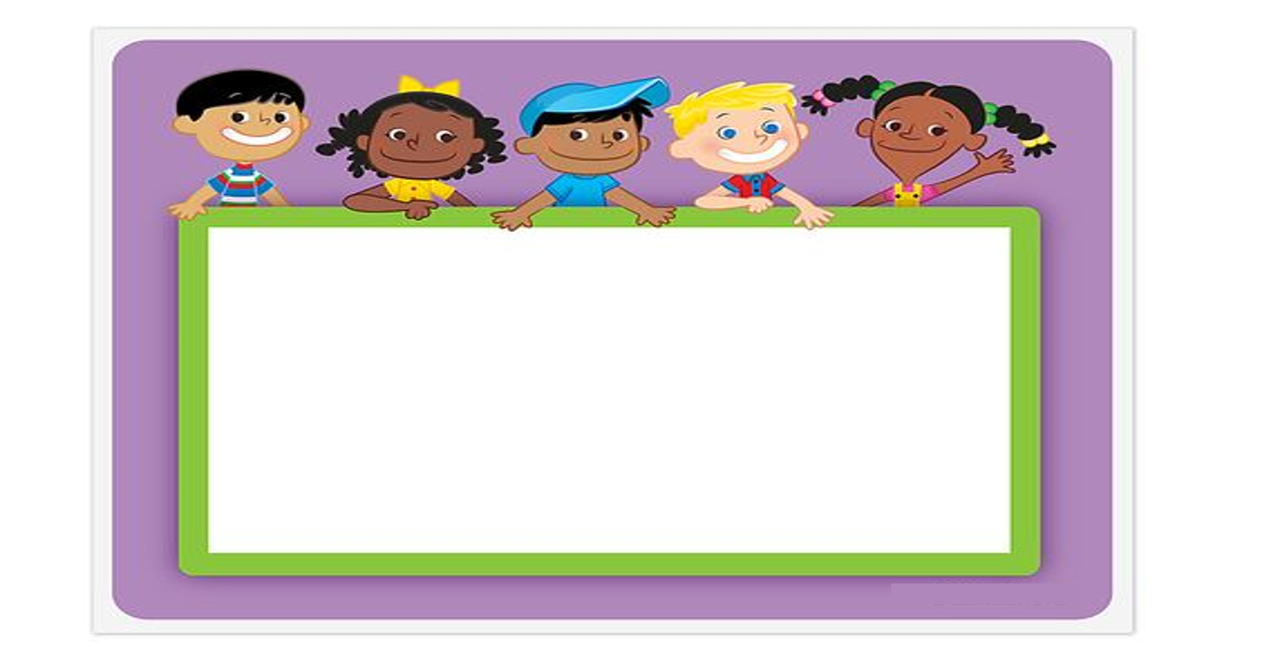
KHỞI ĐỘNG

Slide 3




Slide 4
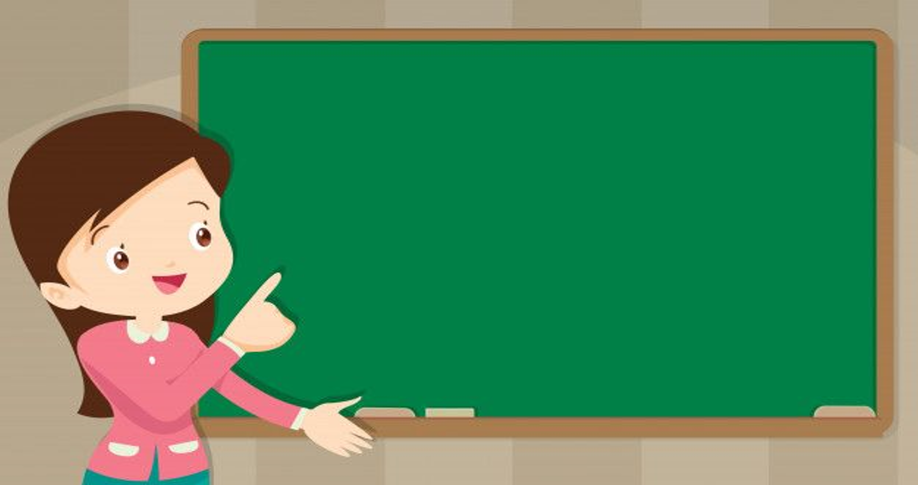
LUYỆN TẬP – THỰC HÀNH

Slide 5


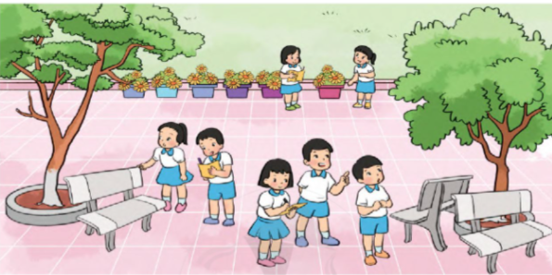

Thực hành: Kiểm đếm số cây bóng mát, số ghế đá,
số bồn hoa trong sân trường và ghi lại kết quả.
3
z
THẢO LUẬN NHÓM

Slide 6
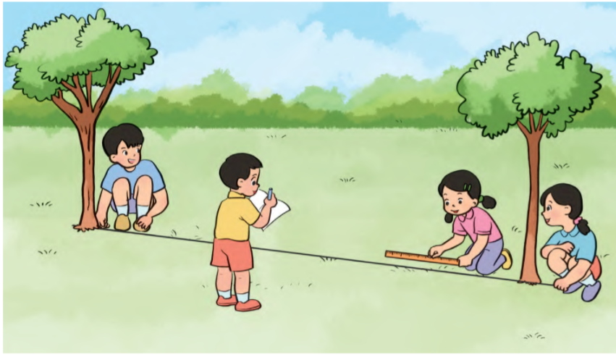
4
Ước lượng khoảng cách giữa hai vị trí theo đơn vị mét rồi dùng thước mét để kiểm tra lại kết quả.
z

Slide 7

Em hãy chia sẻ những điều học được qua bài này.

Slide 8


DẶN DÒ

